Slide 1
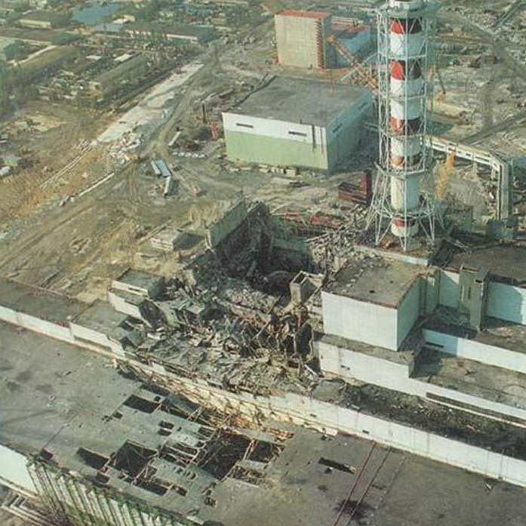
Чернобыль – быль. Чернобыль - боль

Slide 2
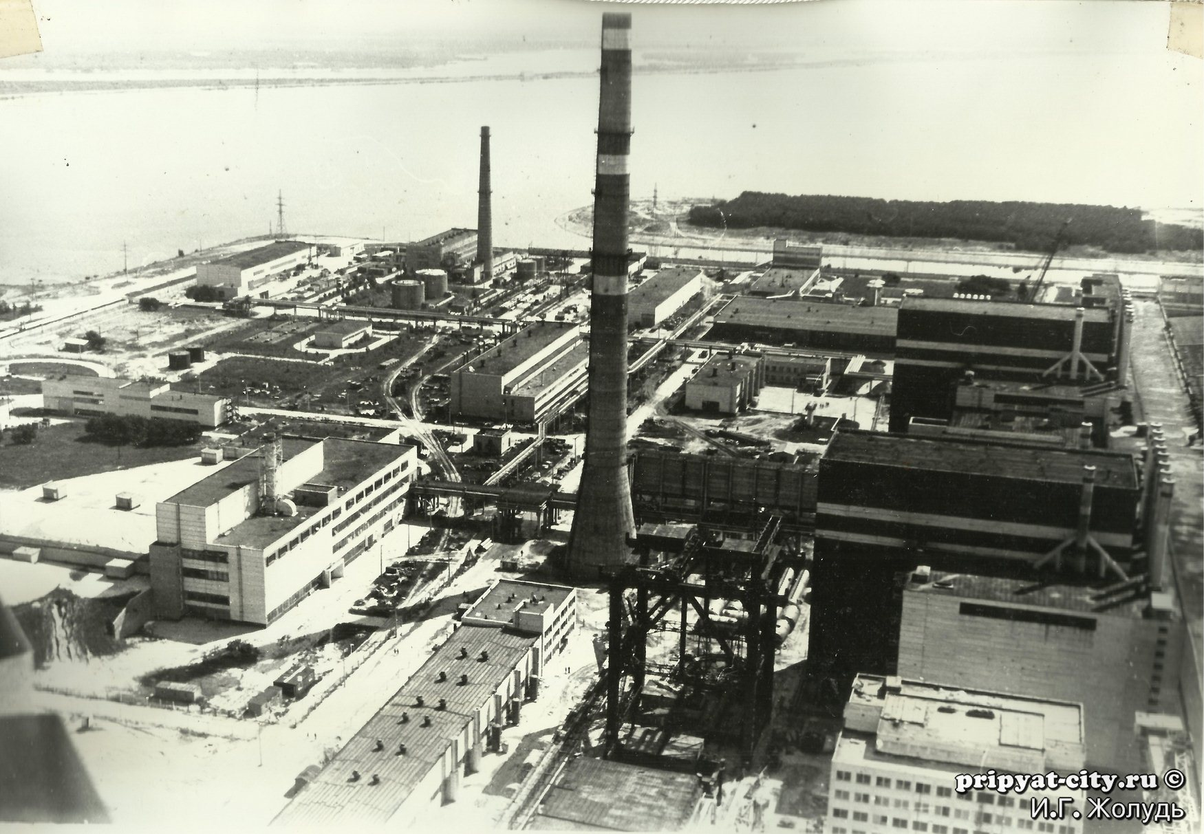
Строительство первой очереди Чернобыльской АЭС началось в 1970 году, для обслуживающего персонала рядом был возведен город Припять. 27 сентября 1977 года первый энергоблок станции с реактором РБМК-1000 мощностью в 1 тыс. МВт был подключен к энергосистеме Советского Союза. Позднее вступили в строй еще три энергоблока, ежегодная выработка энергии станции составляла 29 млрд киловатт-часов.

Slide 3
В ночь на 26 апреля 1986 года на 4-м энергоблоке ЧАЭС проводились испытания турбогенератора. Планировалось остановить реактор (при этом планово была отключена система аварийного охлаждения) и замерить генераторные показатели. Безопасно заглушить реактор не удалось. В 1 час 23 минуты мск на энергоблоке произошел взрыв и пожар.

Slide 4
• Интенсивный пожар продолжался 10 суток, за это время суммарный выброс радиоактивных материалов в окружающую среду составил около 14 эксабеккерелей (порядка 380 млн кюри). • Радиоактивному загрязнению подверглось более 200 тыс. кв. км, из них 70% – на территории Украины, Белоруссии и России.

Slide 5
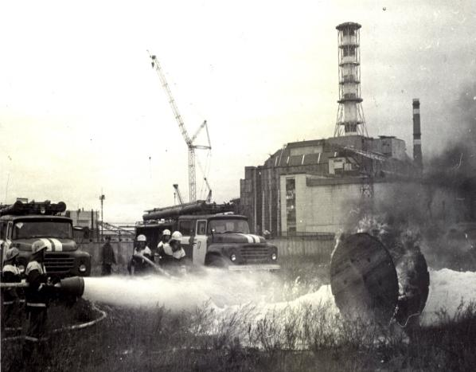
Одними из первых, кто принял участие в ликвидации аварии, были работники пожарной охраны. Сигнал о пожаре на АЭС был принят 26 апреля 1986 года в 1 ч. 28 мин. Уже к утру в зоне аварии находилось 240 человек личного состава Киевского областного управления пожарной охраны.

Slide 6
В период с июля по ноябрь 1986 года был сооружен бетонный саркофаг высотой более 50 м и внешними размерами 200 на 200 м, накрывший 4-й энергоблок ЧАЭС, после чего выбросы радиоактивных элементов прекратились.

Slide 7
Город Припять, где по официальным данным до аварии проживало 47500 тысяч человек, в момент опустел. 1200 автобусов менее чем за сутки вывезли из опасной зоны людей, которые не понимали всю опасность происходящего. Они думали, что вернутся сюда через несколько дней. Но этот переезд оказался постоянным. Тем не менее город не умер.

Slide 8
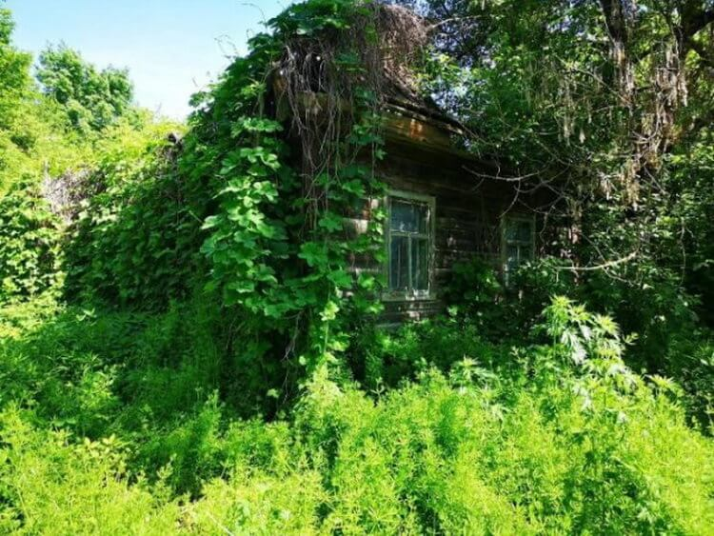

Slide 9
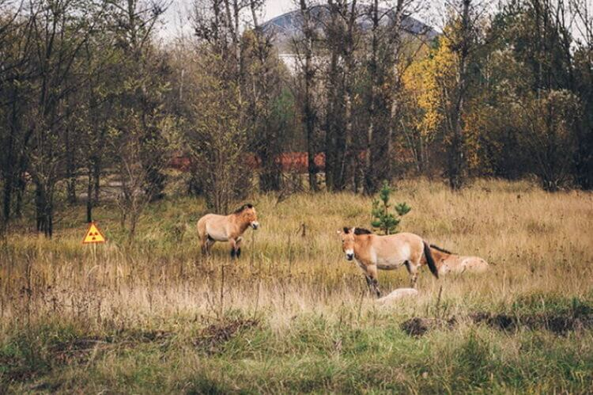

Slide 10
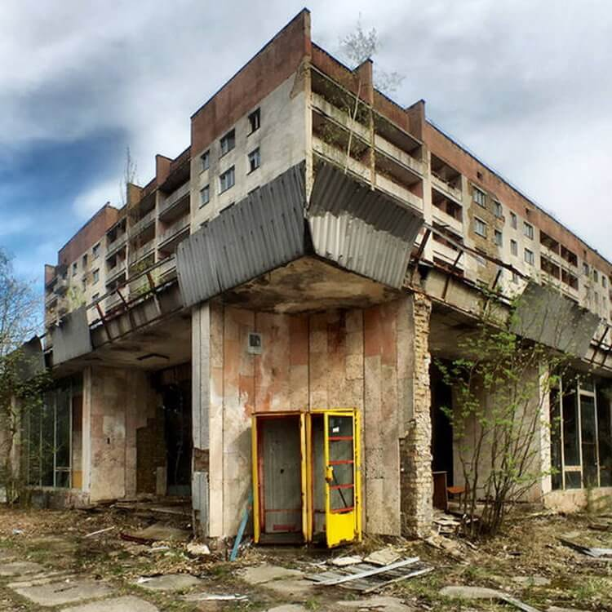

Slide 11
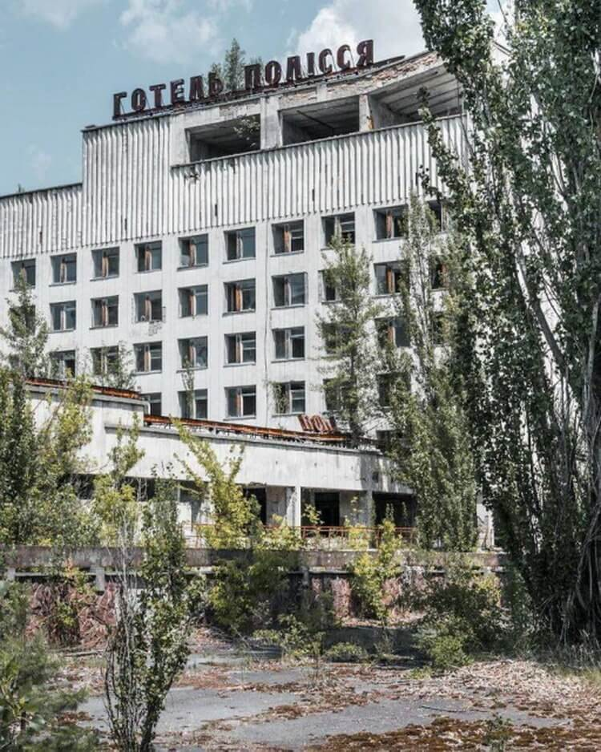

Slide 12
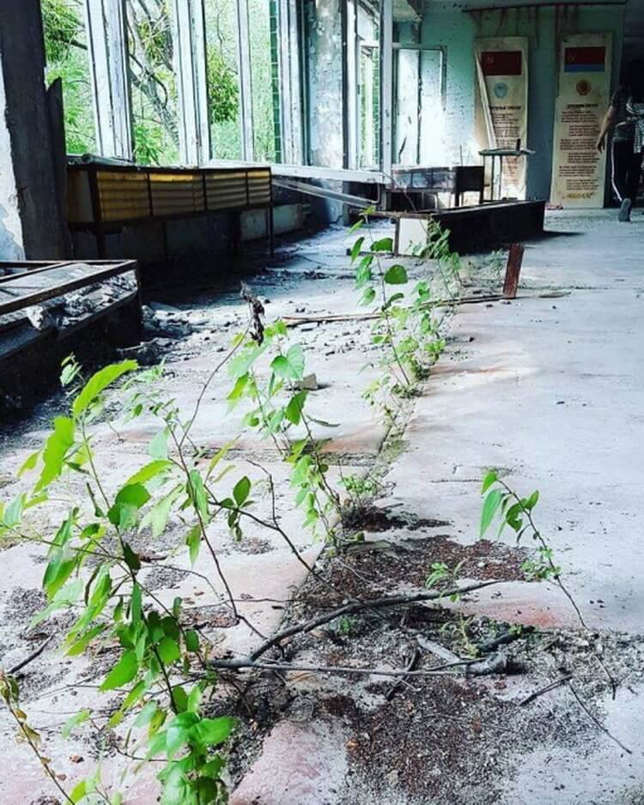

Slide 13
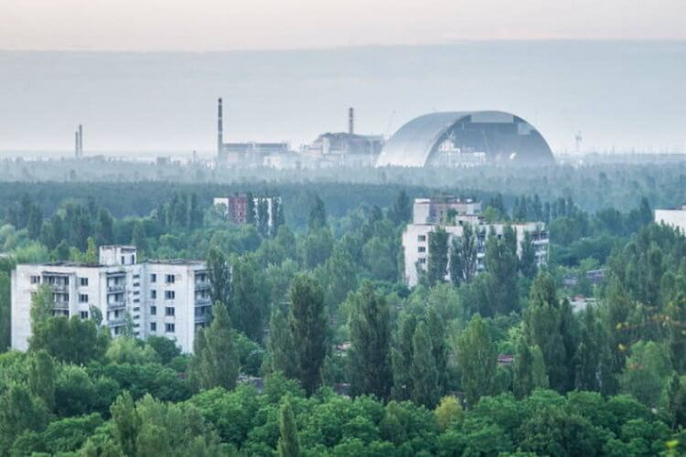

Slide 14
